Slide 1
Smart Construction Groupware
2026.5.12(予定)リリース版について

Slide 2
リリース項目一覧
Smart Construction Groupwareのアップデートについて、以下の日程・内容にてリリースを致します。
リリース作業日程：日本時間 5月12日(火)(予定) 19:00～22:00
NO. | 機能 | 概要 | 詳細
1 | フォルダ・ファイル一覧 | 機能改善です。 現場、グループ、企業配下のファイル一覧のUIを改修しました。 ファイルが管理されているストレージとその現場に紐づいているアプリのストレージを見分けやすくしています。 | 次ページ以降の説明をご参照ください。
2 | ビデオ通話 | 機能改善です。 ビデオ通話画面に現場詳細ページへのリンクボタンを追加しました。 | 次ページ以降の説明をご参照ください。
3 | 掲示板 | 機能改善です。 掲示板でURLを貼ったときにリンク化するようにしました。 | 左記のとおり。
4 | 通知 | 機能改善です。 自分にとどいている通知をまとめて表示する、通知一覧（すべて）の確認モーダルが追加されました | 次ページ以降の説明をご参照ください。
5 | 通知 | 機能改善です。 ファイルのアップロード、削除などのファイルに対する操作が現場の管理者に通知されるようになりました。 | 以下のアクションが現場監督権限を持つユーザーに通知されます。 ファイルアップロード ファイル編集 ファイル/フォルダ

Slide 3
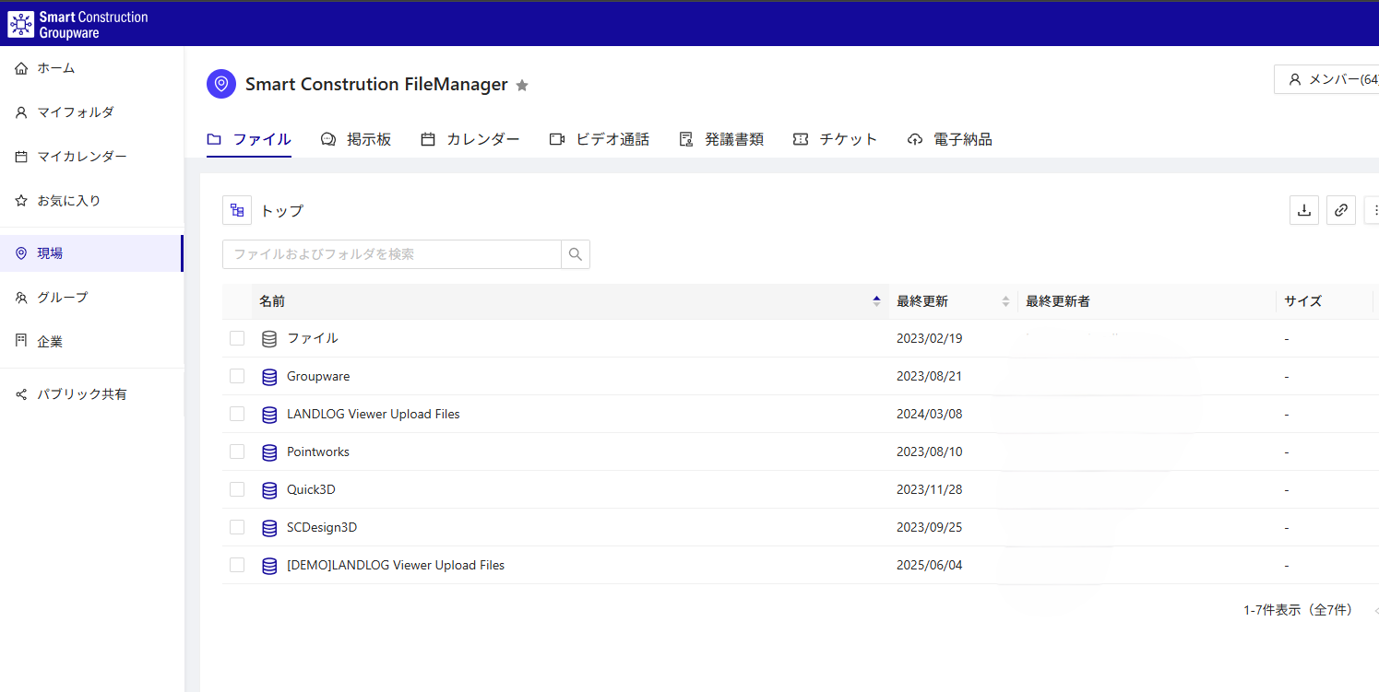
リリース項目No.1
No.1
現場、グループ、企業配下のファイル一覧のUIを改修しました。
現場の「トップ」に表示されるファイル一覧が変更されました
「ファイル」の中にこれまでGroupwareにアップロード・保存したファイルが保管されています

Slide 4
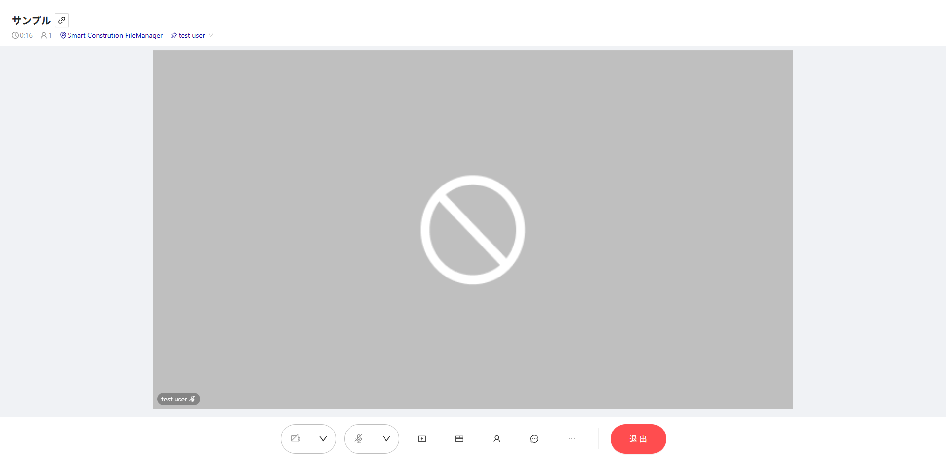
リリース項目No.2
No.2
ビデオ通話画面に現場詳細ページへのリンクボタンを追加しました。

Slide 5
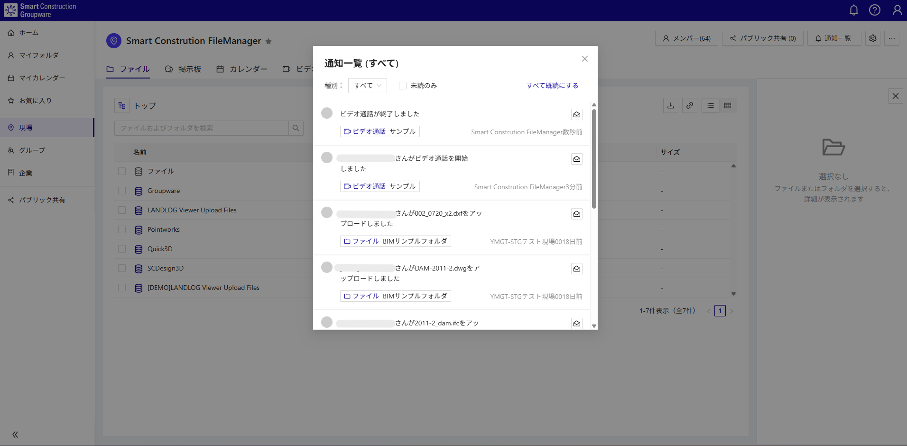
リリース項目No.4
No.4
自分にとどいている通知をまとめた通知一覧（すべて）を追加しました
右上のベルマークを押すことで通知一覧（すべて）が表示されます。

Slide 6
EOF

